Slide 1
Introducción a LoRa/LoRaWAN

Slide 2
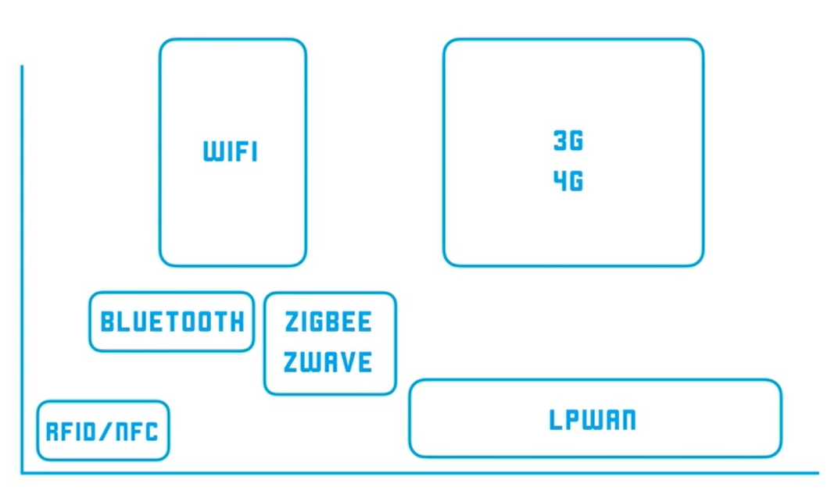
TECNOLOGIAS ACTUALES DE TRANSMISION INALAMBRICA
ANCHO DE BANDA
DISTANCIA

Slide 3
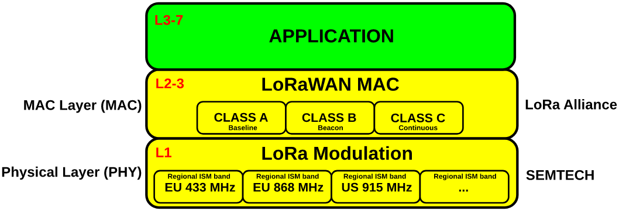
LoRa vs LoRaWAN
LoRa es la modulación (Capa PHY en el modelo OSI)
LoRaWAN añade cifrado y gestión del dispositivo (Capa MAC en el modelo OSI)

Slide 4
CARACTERÍSTICAS PRINCIPALES LoRa/LoRaWAN
Larga distancia (2-3 km urbano, >5 km suburbano, >50 km con línea de visión)
Larga duración de batería (>1 año)
Baja velocidad de transmisión (0,3 – 50 kbps)
Opera en bandas sin licencia (ISM)
Soporte para geolocalización

Slide 5
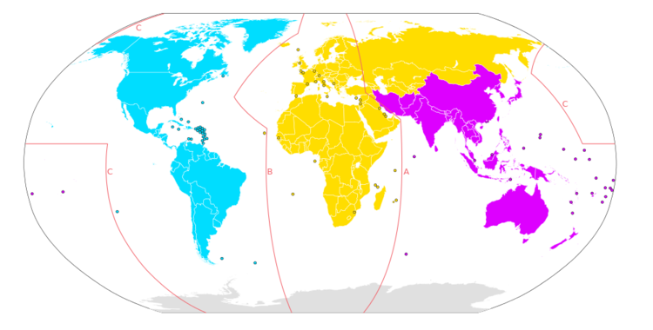
Bandas ISM
EU-UK 863-870 MHz
US 902-928
Otros: CN 779-787, EU433, AU 915-928, CN 470-510, AS 923, KR 920-923

Slide 6
Modulación LoRa
Técnica patentada por Semtech a partir de Chirp Spread Spectrum (CSS)
Implementa la capa PHY del modelo OSI
Consigue mayor alcance incrementando la energía por cada bit:
Potencia de transmisión
Ratio de modulación
Potencia de transmisión limitada a 16 dBm (EU) y 30 dBm (US)
LoRa utiliza Factores de Dispersión (Spreading Factors) para ajustar el ratio de modulación (SF7 a SF12)
Modulación muy robusta frente a interferencias, multipath y fading

Slide 7
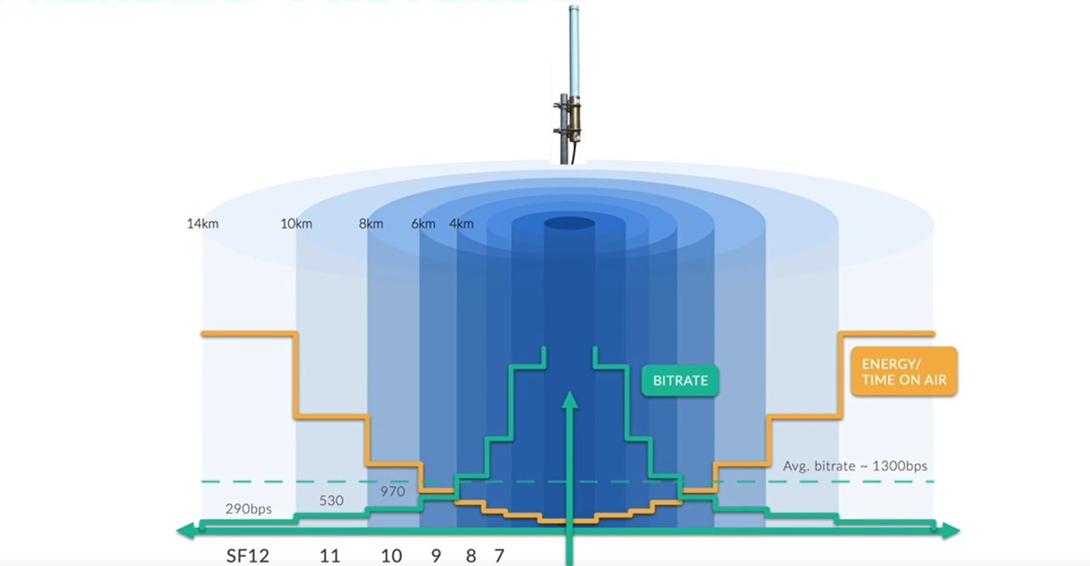
Factores de Dispersión (Spreading Factors)

Slide 8
Factores de Dispersión (Spreading Factors)
Spreading Factor | Símbolos/segundo | Limite SNR | Tiempo en Aire (Paquete 10 bytes) | Bitrate
7 | 976 | -7.5 | 56 ms | 5469 bps
8 | 488 | -10 | 103 ms | 3125 bps
9 | 244 | -12.5 | 205 ms | 1758 bps
10 | 122 | -15 | 371 ms | 977 bps
11 | 61 | -17.5 | 741 ms | 537 bps
12 | 30 | -20 | 1483 ms | 293 bps

Slide 9
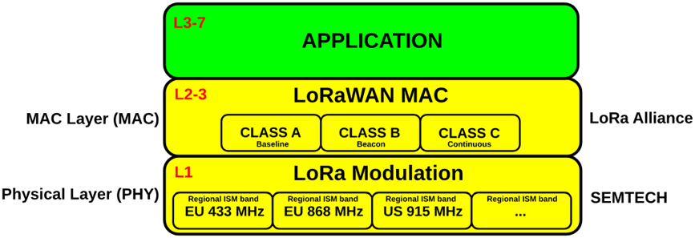
LoRaWAN - Fundamentos
Implementa la capa MAC del modelo OSI
Gobernada por la LoRa Alliance (elaboran las revisiones del estándar)
Proporciona servicios de cifrado, autenticación, envío de parámetros de transmisión entre dispositivos
Clasifica los dispositivos en tres clases según su acceso a la red y consumo energético (Clases A, B y C)

Slide 10
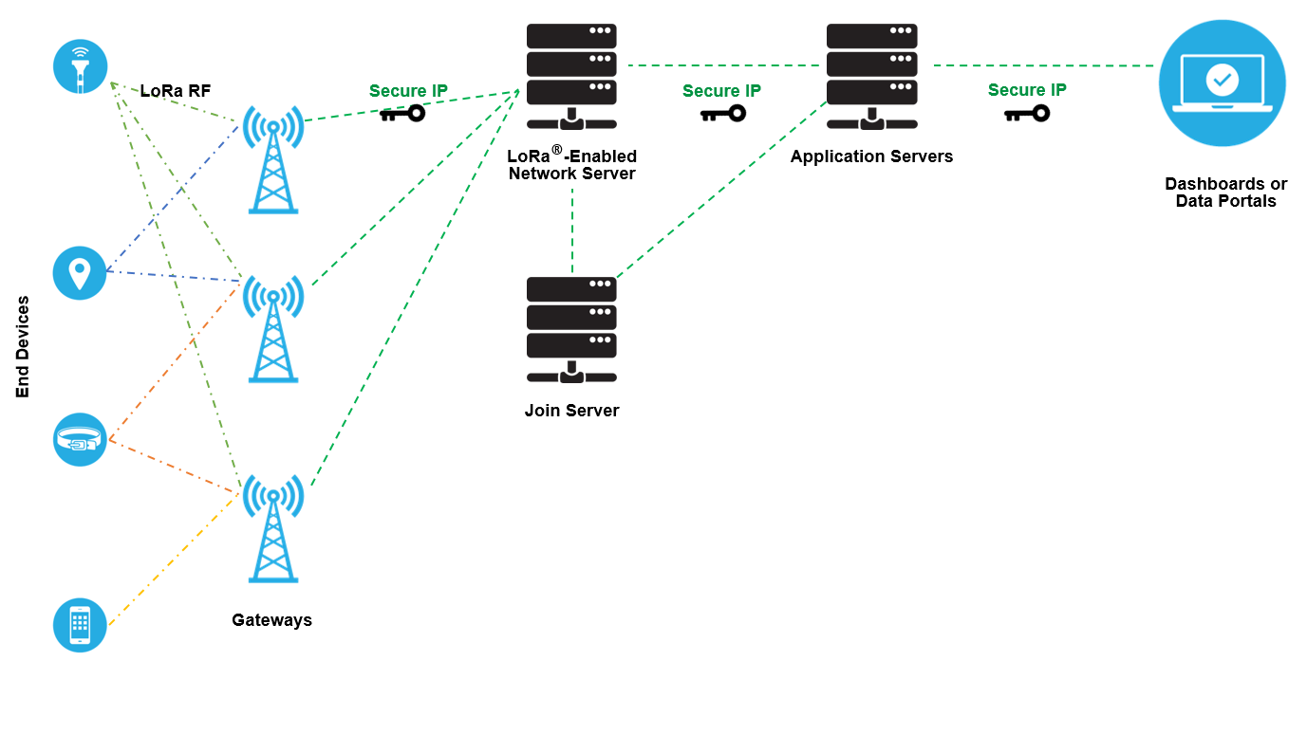
Implementación común LoRaWAN

Slide 11
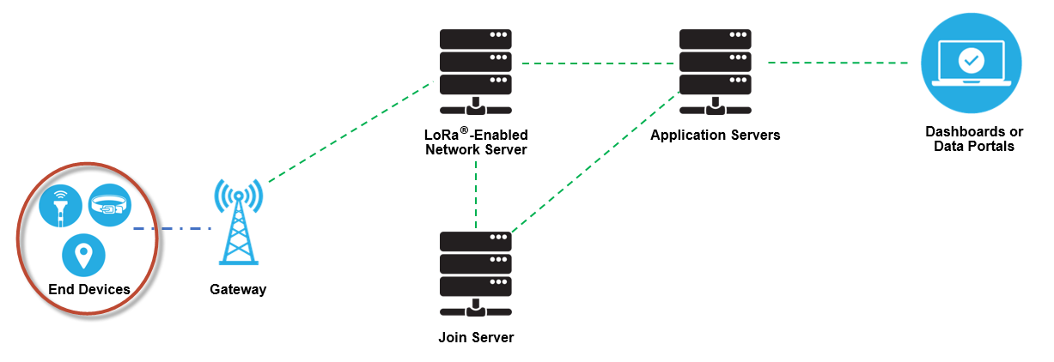
Dispositivos finales
3 clases según su consumo energético
Clase A: Normalmente en sleep, inician la transmisión (uplink) y reservan 2 ventanas de recepción (downlink). Si no hay recepción, vuelven a dormir hasta que necesiten transmitir de nuevo
Clase B: Pueden iniciar la transmisión en cualquier momento y tienen ventanas periódicas de recepción
Clase C: Siempre activos (no dependen de batería). Siempre a la escucha de una recepción excepto cuando transmiten

Slide 12
Gateways
Reciben los paquetes modulados LoRa de cualquier dispositivo al que puedan escuchar y los retransmiten al Servidor de Red LoRaWAN (Network Server) por IP (LTE, WLAN, LAN..)
No hay asociación entre dispositivo y gateway. Un dispositivo puede ser escuchado por varios gateways
Operan en la capa física y son transparentes para el dispositivo final
Envían los paquetes de configuración (downlinks) a los dispositivos finales
Varios GW para la misma zona proporcionan geolocalización y optimización de los valores de transmisión

Slide 13
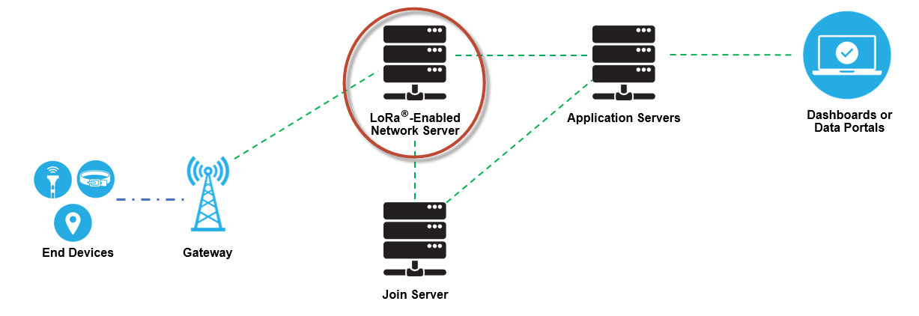
Network Server
Desduplica los paquetes recibidos por los gateways de un mismo dispositivo final
Coordina los DR (data rates) de cada dispositivo según el número de gateways y el RSSI recibido por cada uno de ellos
Reenvía el payload (mensaje) recibido al servidor de aplicación (MQTT/HTTP)
Encola los mensajes hacia los dispositivos (downlinks) enviados por el servidor de aplicación (Application Server)
Reenvía las peticiones y confirmaciones de unión (Join Requests – Join Accept) de los dispositivos al servidor de unión (Join Server)

Slide 14
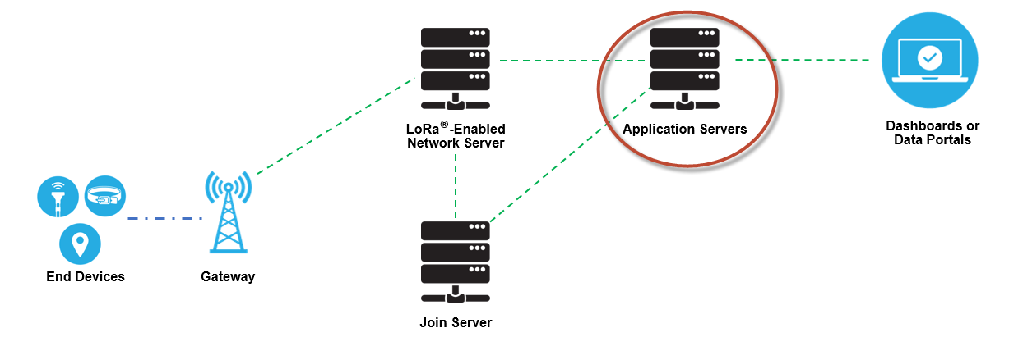
Application Server
Se encargan de gestionar, dirigir e interpretar de manera segura los datos de aplicación (payloads) enviados por los dispositivos finales
Generan también los parámetros de configuración de aplicación que se envíen a los dispositivos finales

Slide 15
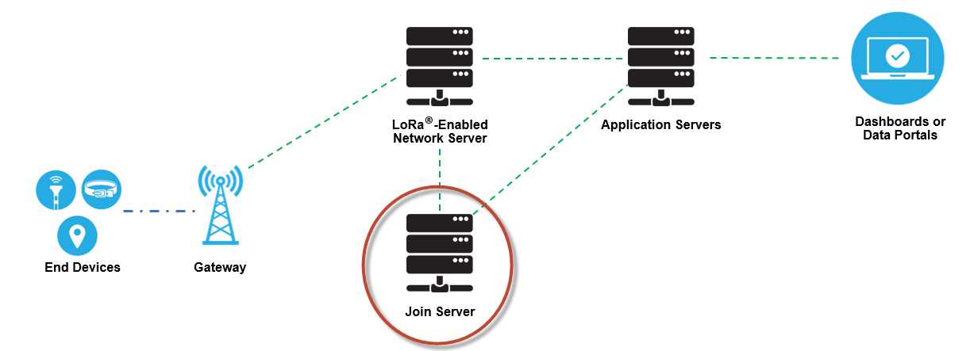
Join Server
Gestionan la activación over-the-air (OTA) para añadir dispositivos finales a la red
El join server contiene la información requerida para procesar los paquetes join-request por parte de los dispositivos y generar los paquetes join-accept. Le indica al network server qué application server debería asignarse al dispositivo final y genera las claves de seguridad para cifrar las comunicaciones entre dispositivos.

Slide 16
Redes LoRaWAN: Privadas/Públicas
En una red privada, todos los elementos (sensores, antenas, network server, app server, join server, etc) están bajo nuestro control.
En una red pública, algunos puntos pueden estar bajo nuestro control (sensores, antenas) pero otros corresponden al proveedor, que puede ser de pago o gratuito
Software para redes privadas: ChirpStack.
Redes públicas: The Things Network – TTN (gratuita), Helium, KPN, Senet

Slide 17
Campos de aplicación
Agricultura de precisión
Smart Cities
Logística
Control Industrial

Slide 18
Ejemplo real: Control de Calidad de Aire
Sensores de calidad ambiental (CO², temperatura, humedad, TVOC)
Gateways Mikrotik LtAP LR8-LTE + Antena 6.5 dBi
Chirpstack
Stack Visualización (Node-RED, InfluxDB, Grafana, Nginx)

Slide 19
¡ DEMO TIME !

Slide 20

¡ Gracias por llegar hasta aquí !

